Slide 1
আজকের ক্লাসে সবাইকে স্বাগতম

Slide 2
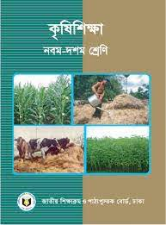
পাঠ পরিচিতি
শিক্ষক পরিচিতি
মোঃ আতাউর রহমান
সহকারী শিক্ষক
বেতাগাঁও ইসলামিয়া আলিম মাদ্রাসা।
লালমাই,কুমিল্লা।
মোবাইলঃ 01853153538
শ্রেণীঃ নবম-দশম
বিষয়: কৃষি শিক্ষা
অধ্যায়ঃ পঞ্চম অধ্যায়
পাঠঃ ২য় পরিচ্ছেদ
সময়ঃ 4৫ মিনিট

Slide 3
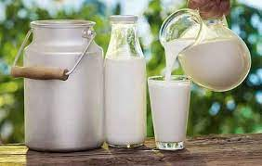
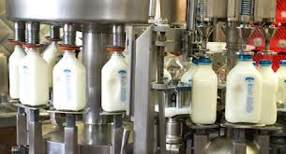
নিচের ছবি গুলো লক্ষ্য কর

Slide 4
আজকের পাঠ
দুগ্ধ সংরক্ষণ

Slide 5
শিখনফল
এই পাঠ শেষে শিক্ষার্থীরা-
১। দুগ্ধ সংরক্ষণ কি তা বলতে পারবে।
২। দুধ সংরক্ষণে সনাতন ও আধুনিক পদ্ধতি বর্ণনা করতে পারবে।
৩। দুধ পাস্তুরিকরণের পদ্ধতি বর্ণনা করতে পারবে।
৪। পাস্তুরিকরণের সুবিধা ও অসুবিধা ব্যাখ্যা করতে পারবে।

Slide 6
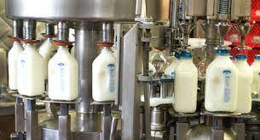
দুগ্ধ সংরক্ষণ কি
নির্দিষ্ট সময়-সীমা পর্যন্ত দুধকে খাদ্য হিসাবে উপযোগী রাখতে পচনমুক্ত রাখার প্রক্রিয়াকে দুধ সংরক্ষণ বলে। দোহনের পর পরই দুধকে ছাঁকতে ও ঠান্ডা করতে হয়। দুধের সংরক্ষণ ব্যবস্থা তেমন সহজ নয়। কারণ দুধের রাসায়নিক গঠেনের পরিবর্তন খুব সহজে ঘটে।

Slide 7
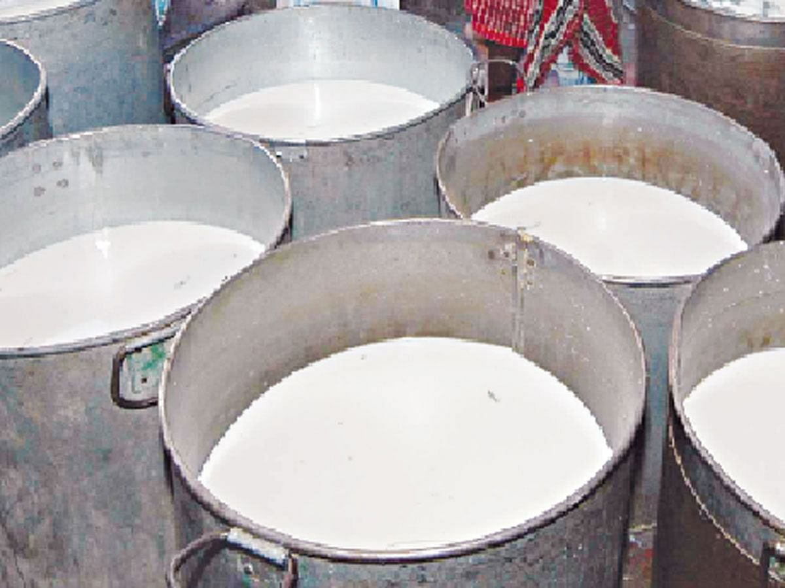
দুধ সংরক্ষণে সনাতন পদ্ধতি
দুধ তাপ দ্বারা ফুটিয়ে সংরক্ষণ করা: পারিবারিকভাবে এটি সবচেয়ে সহজ পদ্ধতি। একবার গরম করলে ৪ঘন্টা ভালো থাকে। তাই ৪ ঘণ্টা পর পর ২০ মিনিট করে ফুটালে প্রায় সবরকম রোগ উৎপদানকারী জীবাণু ধ্বংস প্রাপ্ত হয়। তবে, এতেও দুধের পুষ্টিমান কিছুটা কমে যায়। কেননা উচ্চ তাপ প্রক্রিয়ায় কিছু সংখ্যক ভিটামিন ও অ্যামাইনো এসিড নষ্ট হয়ে যায়।

Slide 8
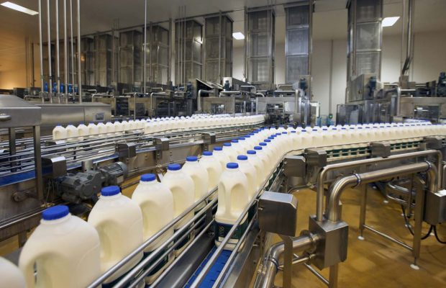
১। রিফ্রিজারেটরে অল্প সময়ের জন্য 4ডিগ্রি সে. রেখে দুধ সংরক্ষণ করা যায়। ২। ডিপ ফ্রিজে দুধ সংরক্ষণ করা যায়। এখানে ‍দুধে জীবাণুর বংশবৃদ্ধি হয় না ঠিক, তবে দুধের রাসায়নিক বন্ধন ভেঙ্গে যায়। ফলে দুধের গুণগত মান কিছুটা হ্রাস পায়।
দুধ সংরক্ষণে আধুনিক পদ্ধতি

Slide 9
একক কাজ-
দুগ্ধ সংরক্ষণ কাকে বলে।

Slide 10
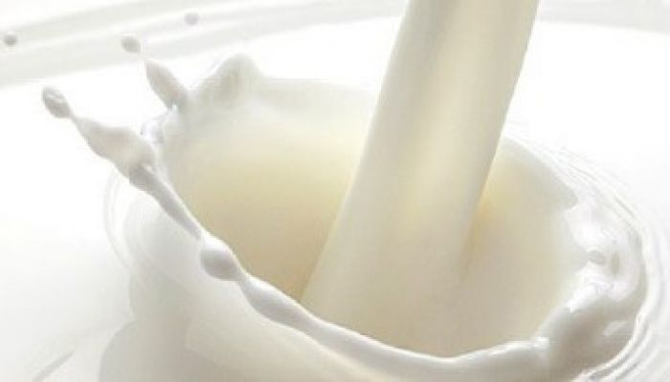
দুধ পাস্তুরিকরণের পদ্ধতি
পৃথিবীতে দুধকে অন্যতম আদর্শ খাদ্য বলা হয়। এই দুধ বাছুর বা মানুষের জন্য আদর্শ খাবার, সাথে সাথে এটি অনুজীবের জন্যও সমানভাবে আদর্শ মাধ্যম। দুধ দোহনের পর সময়ের সাথে সাথে দুধের গুণাগুণ নষ্ট হয়ে যেতে শুরু করে এবং দীর্ঘক্ষণ সাধারণ তাপমাত্রায় রাখলে এক সময় সম্পূর্ণরূপে এটি নষ্ট হয়ে যায়। এই নষ্ট হওয়ার কারণ হিসাবে প্রধানত অনুজীবকে দায়ি করা হয়। এই অণুজীব অতি উচ্চ তাপমাত্রায় ও নিম্ন তাপমাত্রায় জন্মাতে ও বংশ বিস্তার করতে পারে না। এই তাপমাত্রা ব্যবহার করে দুধের রোগ সৃষ্টিকারী জীবাণু নিয়ন্ত্রণ করার উপায় হলো পাস্তুরিকরণ। দুধ পাস্তুরিকরণের প্রধান উদ্দেশ্য হলো রোগ উৎপাদনকারী জীবাণু ধ্বংস করা। ‍দুধ বেশি সময় সংরক্ষণের জন্য অবাঞ্চিত জীবাণু ধ্বংস করা, দুধে উপস্থিত এনজাইম নিষ্ক্রিয়করণ।

Slide 11
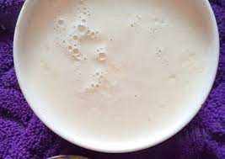
পাস্তুরিকরণের সুবিধা
১। পাস্তুরিকৃত দুধ নিরাপদ, কেননা এতে রোগ উৎপাদনকারী জীবাণু ধ্বংস হয়।
২। পাস্তুরিকরণ দুধের সংরক্ষণকাল দীর্ঘায়িত করে, কেননা ইহা ল্যাকটিক এসিড প্রস্তুতকারী জীবাণুর সংখ্যা কমায়।
৩। পাস্তুরিকরণ এর ফলে দুধের এনজাইম নষ্ট হয়ে যায়। যার ফলে দুধ দীর্ঘক্ষণ ভালো থাকে।
৪। পাস্তুরিকরণের মাধ্যমে অধিকাংশ ক্ষতিকর জীবাণু বিনষ্ট হয়ে যায়।
৫। এই প্রক্রিয়ায় দুধের পুষ্টিমান ঠিক থাকে, কোনো বিস্বাদের সৃষ্টি হয় না।

Slide 12
জোড়ায় কাজ
সময় = ১০ মিনিট
দুধ সংরক্ষণে সনাতন ও আধুনিক পদ্ধতির মধ্যে পার্থক্য গুলো লেখ।

Slide 13
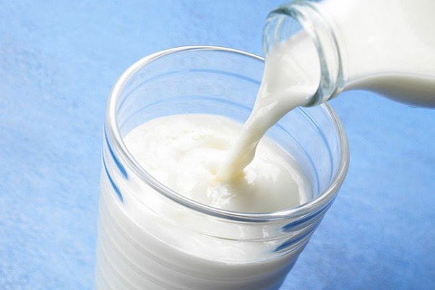
পাস্তুরিকরণের অসুবিধা
১। পাস্তুরিকরণ প্রক্রিয়া আদর্শ উপায়ে করতে না পারলে অতিরিক্ত আলোচ্ছলে দুধের চর্বিকণা পৃথক হতে পারে।
২। তাপ সংবেদনশীল ভিটামিন নষ্ট হতে পারে।
৩। উচ্চ তাপ জনিত কিছুটা বিস্বাদের সৃষ্টি করতে পারে।

Slide 14
মূল্যায়ন
সাধারণত কয়টি পদ্ধতিতে দুধ সংরক্ষণ করা যায়।

Slide 15
বাড়ির কাজ
সঠিক ভাবে দুধ সংরক্ষণ করতে পারলে খামারিরা কি কি ধরনের সুবিধা গুলো পেতে পারে বলে তুমি মনে কর-লিখে আনবে।

Slide 16
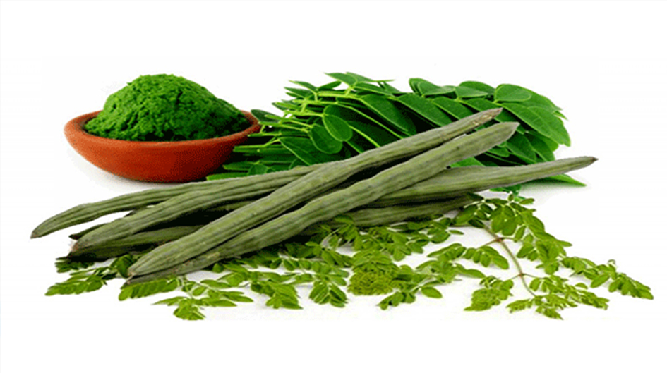
ধন্যবাদ

